Slide 1
Презентация към глава 14 ГЛОБАЛНИ ПРОБЛЕМИ НА ЗАРАЗНИТЕ ЗАБОЛЯВАНИЯ

Slide 2
1. Значимост на заразните заболявания

Slide 3
Заразните заболявания са изключително важни за глобалната тежест на заболяванията: = те причиняват около 40% от тежестта на заболяванията в страните с нисък и среден доход, особено в Африка и Южна Азия; = засягат в по-голяма степен бедните слоеве на населението;

Slide 4
= имат огромни икономически последици, тъй като появата на нови и завръщането на стари заразни заболявания причинява милиарди долари загуби на индивидите, общностите и страните; = задържат физическото и психическо развитие на кърмачетата и малките деца и намаляват техните бъдещи икономически перспективи; = оказват значително влияние върху продуктивността на възрастното население;

Slide 5
= преките и непреки разходи за лечение често съставляват значителен дял от дохода на лицата и семействата, довеждайки ги до крайна бедност; = високата заболяемост и смъртност от тези заболявания забавя икономическото развитие на страните; = голяма част от тежестта на заразните заболявания може да бъде избегната през имунопрофилактика и лечение;

Slide 6
= използването на безопасна питейна вода може да намали тежестта на диарийните заболявания и на някои паразитни заболявания; = съществува нескъпо, безопасно и ефективно лечение на туберкулозата, маларията и редица паразитни заболявания, но тези технологии са недостатъчно използвани в страните с нисък и среден доход, особено сред бедните слоеве от населението.

Slide 7
2. Глобална тежест на заразните заболявания

Slide 8
По данни от GBD 2010, заразните заболявания, майчините и неонаталните причини и хранителните разстройства са причинили глобално 35% от DALYs. - Туберкулозата и маларията поотделно причиняват по 1.2 умирания годишно. - ХИВ/СПИН се нарежда на 5-то място сред причините за DALYs; - Диарийните заболявания – 4-то място; - Маларията – 7-мо място.

Slide 9
Има известни различия в разпределението на водещите причини за умирания по пол в страните с нисък и среден доход. - Туберкулозата засяга повече мъжете. - ХИВ/СПИН се феминизира и понастоящем е по-важна причина за смърт при жените, отколкото при мъжете.

Slide 10
3. Глобална тежест и тенденции на ХИВ/СПИН
10

Slide 11
ГЛОБАЛНИ ОБОБЩАВАЩИ ДАННИ ЗА ЕПИДЕМИЯТА ОТ СПИН – 2017 г.
Брой лица с ХИВ
през 2017 г.
Общоl
Възрастни
Деца (<15 години)
Общо
Възрастни
Деца (<15 години)
Общо
Възрастни
Деца (<15 години)
36.9 милиона
35.1 милиона
1.8 милиона
1.8 милиона
1.6 милиона
180 000
940 000
1.0 милион
190 000
Новозаразени лица през 2017 г.
Умирания от СПИН през 2017 г.
Source: UNAIDS/WHO estimates.

Slide 12
От началото на епидемията до 2017 г. = 77.3 млн заразени с ХИВ = 35.4 млн умирания от свързани със СПИН заболявания

Slide 13
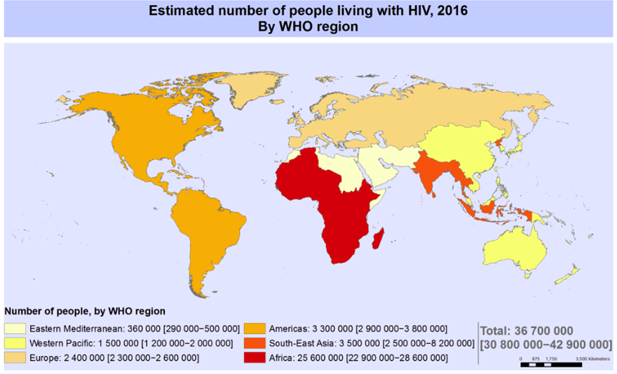
Оценъчни данни за броя на лицата с ХИВ по региони на СЗО, 2016

Slide 14
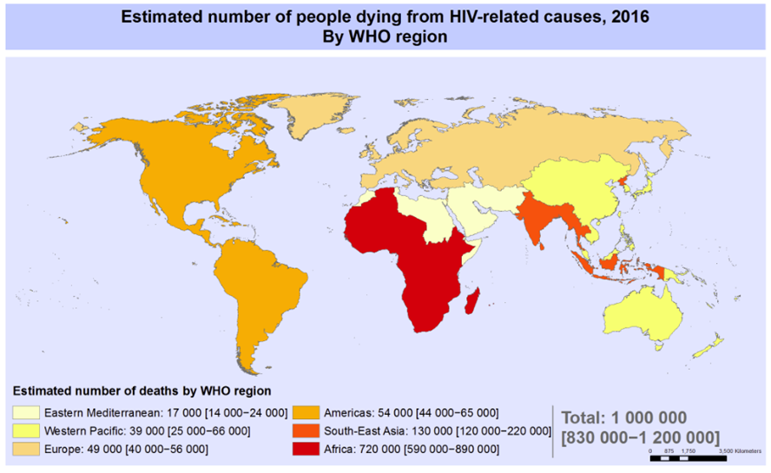
Оценъчни данни за броя на умиранията от свързани с ХИВ причини
по региони на СЗО, 2016

Slide 15
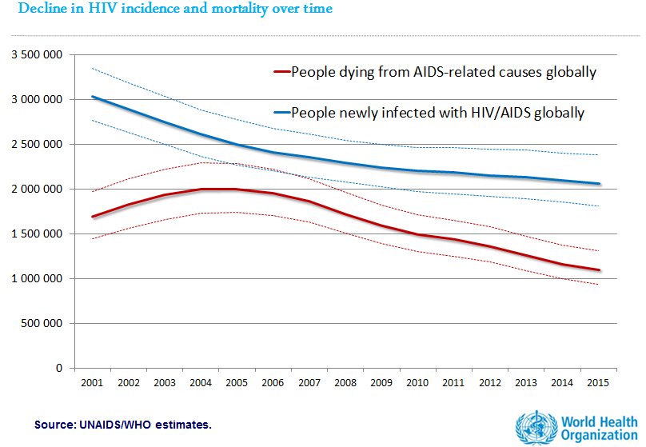
Снижение на заболяемостта и смъртността от ХИВ/СПИН
Заболяемост
Смъртност

Slide 16
Ясно се вижда добре очертаващата се след 2000 г. тенденция за намаляване на общия брой на новозаразените лица (заболяемостта – синята линия) и низходящата тенденция на смъртността от ХИВ/СПИН (червената линия) след 2005 г., което дава надежда за съществени промени и постигане на обратно развитие в пандемията от ХИВ/СПИН.

Slide 17
Тенденции на ХИВ/СПИН (оценъчни данни) 2000-2017 г.
 | 2000 | 2017
Брой лица с ХИВ | 27.4 млн | 36.9 млн
Брой новозаразени (общо) | 2.8 млн | 1.8 млн
Брой новозаразени над 15 г. | 2.4 млн | 1.6 млн
Брой новозаразени деца | 420 000 | 180 000
Брой умирания от СПИН | 1.5 млн | 940 000
Обхванати с АРВ-терапия | 611 000 | 21.7 млн
Налични ресурси за ХИВ (за страните с нисък доход и доход по-нисък от средния) | US$ 4.8 млрд | US$ 21.3 млрд

Slide 18
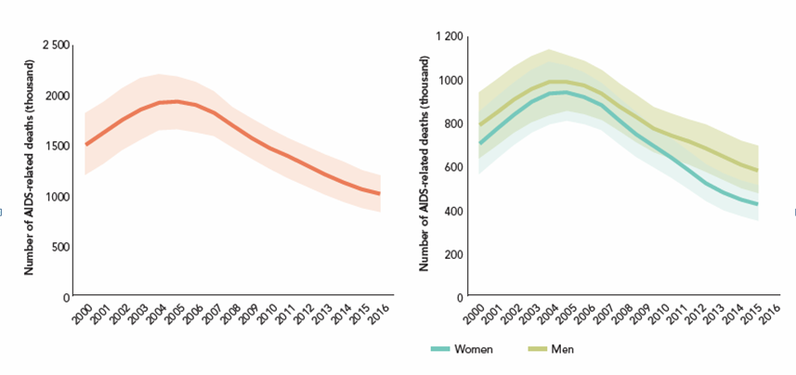
Снижаването на смъртността е по-силно при жените
(зелената линия) в сравнение с мъжете

Slide 19
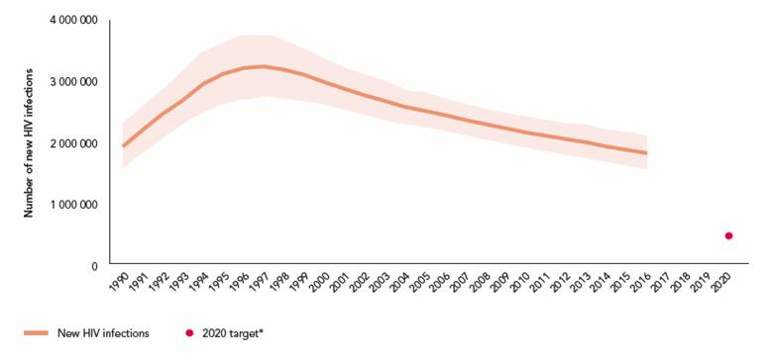
Тенденциите на новите инфекции с ХИВ и
поставената цел към 2020 г.

Slide 20
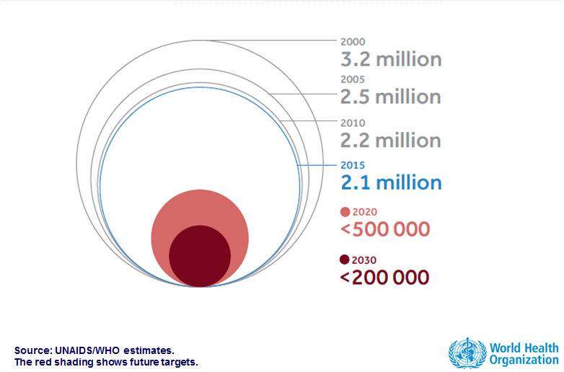
БРОЙ НОВОЗАРАЗЕНИ с ХИВ - 2000-2015 И ПРОГНОЗА ДО 2030 Г.

Slide 21
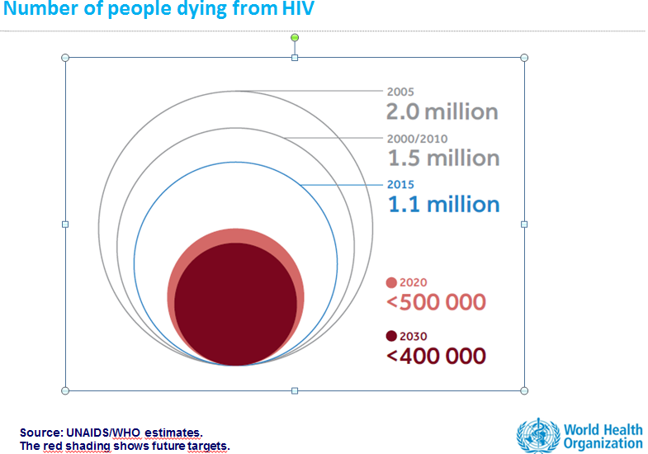
БРОЙ УМИРАНИЯ от ХИВ - 2000-2015 И ПРОГНОЗА ДО 2030 Г.

Slide 22
Три цели към 2030 г. - 90-90-90
Цел 1 - 90% от лицата с ХИВ да знаят своя ХИВ-статус. През 2017 г. - 75% са знаели своя статус.
Цел 2 - 90% от знаещите своя ХИВ статус да бъдат лекувани. През 2017 г. 79% са били на АРВ-терапия.
Цел 3 – 90% от лекуваните да бъдат с потиснати вирусни нива. През 2017 г. 81% от лекуваните са били вирусно потиснати.

Slide 23
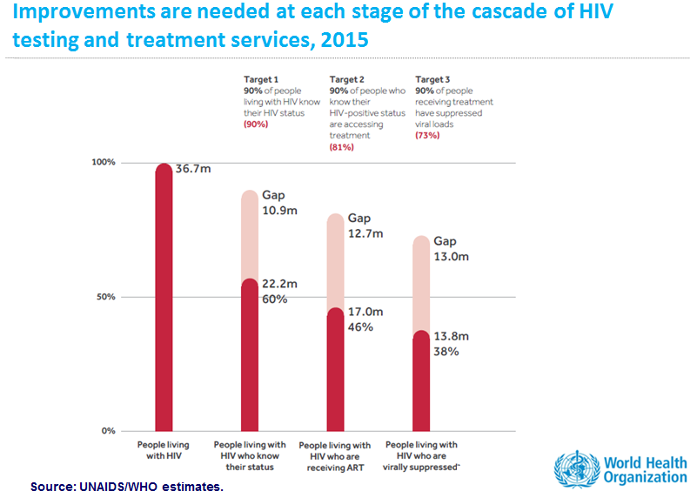
НЕОБХОДИМИ ПОДОБРЕНИЯ В ТЕСТВАНЕТО И ЛЕЧЕНИЕТО НА ХИВ

Slide 24
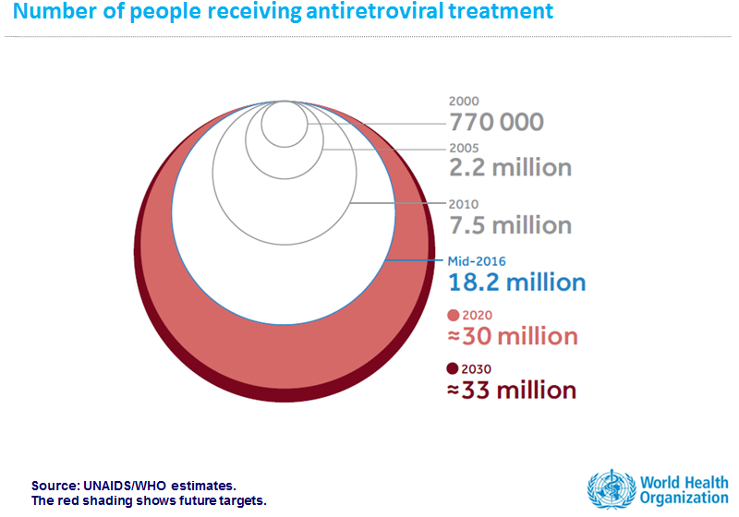
БРОЙ ЛИЦА НА ARV-ТЕРАПИЯ - 2000-2015 И ПРОГНОЗА ДО 2030 Г.

Slide 25
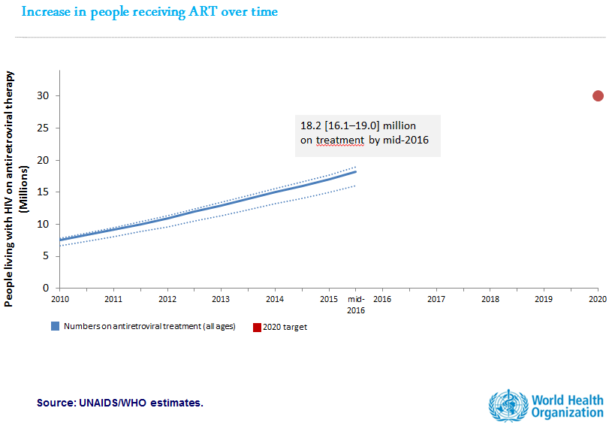
РЪСТ НА ЛИЦАТА НА ARV-ТЕРАПИЯ - 2000-2030 г.

Slide 26
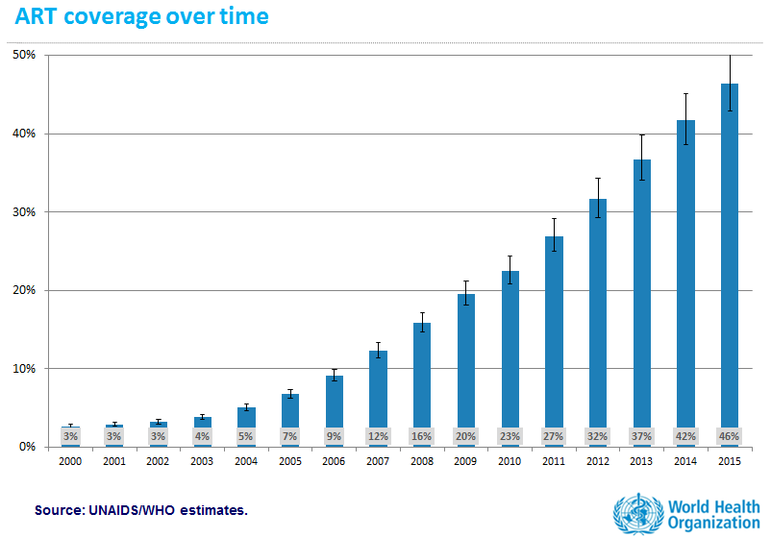
ОБХВАТ С ARV-ТЕРАПИЯ - 2000-2015 г.

Slide 27
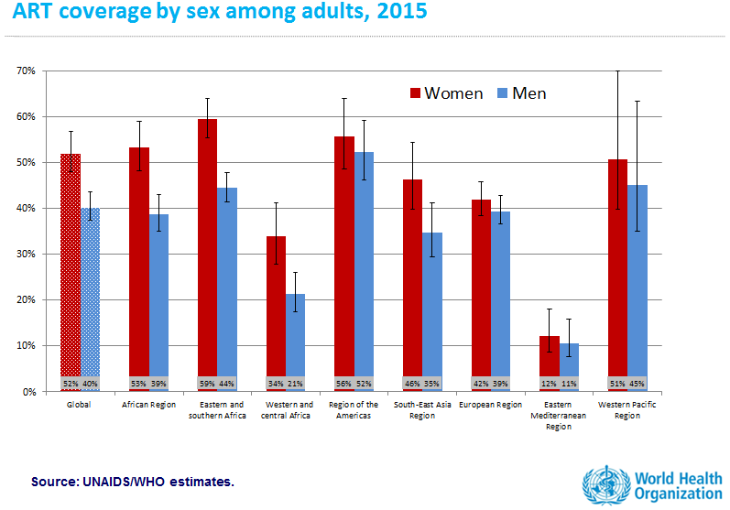
ОБХВАТ С ARV-ТЕРАПИЯ ПО ПОЛ И РЕГИОНИ - 2015 г.

Slide 28
От началото на епидемията СЗО провежда глобална стратегия срещу ХИВ/СПИН. Като участник и спонсор на Общата програма на ООН срещу СПИН (UNAIDS), СЗО насочва усилията си към приоритетните области на лечение и грижи за заразените с ХИВ, с ХИВ и туберкулоза едновременно и координира действията си с УНИЦЕФ по отношение на елиминирането на трансмисията на ХИВ от майките към децата.
28

Slide 29
10 факта на СЗО за ХИВ/СПИН
29

Slide 30
Факт 1. ХИВ инфектира клетките на имунната система. Инфекцията води до прогресивно разрушаване на имунната система, снижавайки способността на организма да се справя с някои инфекции и други заболявания. СПИН се отнася до напредналите стадии на ХИВ-инфекцията, определяни от честотата на всяка от над 20-те опортюнистични инфекции или свързани с ХИВ съответни форми на рак.

Slide 31
Факт 2. ХИВ може да се предава по няколко начина:
небезопасен секс (вагинален или анален) или орален секс със заразени лица;
преливания на заразена кръв или кръвни продукти, или трансплантация на заразена тъкан;
размяна на заразено инжекционно оборудване или разтвори (игли, спринцовки) или оборудване за татуировки;
Чрез използване на заразена хирургична апаратура или други остри инструменти;
Чрез трансмисия на вируса между майката и детето по време на бременността, раждането и кърменето.

Slide 32
Факт 3. Предаването на ХИВ може да се предотврати чрез:
безопасно сексуално поведение с използване на кондоми;
тестване за и лечение на половопредавани инфекции, вкл. и ХИВ;
избягване на употребата на инжекционни наркотици или използване винаги на нови игли и спринцовки за еднократна употреба;
- тестване за ХИВ на всяка кръв или кръвен продукт за преливане;
- незабавно започване на антиретровирусна терапия при наличие на заболяване - не само с цел собственото здраве, но и за предотвратяване на предаването на инфекцията на партньора или на детето по време на бременността или кърменето;
- вземане на предварителни профилактични мерки при високорисково поведение или постекспозиционна профилактика, ако има риск за излагане на ХИВ-инфекция в условията на професионална заетост или при други условия.

Slide 33
Факт 4. Над 36 милиона души в света живеят с ХИВ/СПИН.
- Глобално, около 36,9 милиона души са заразените с ХИВ през 2017 г. и 1,8 милиона от тях са деца.
- Огромното мнозинство от хората с ХИВ са в страните с нисък и среден доход.
- Около 1.8 милиона са новозаразените с ХИВ през 2017 г.
- Около 35 милиона са умиранията от свързани с ХИВ причини досега, включително 940 000 само през 2017 г.

Slide 34
Факт 5. Комбинираната ARV терапия предпазва ХИВ от размножаване в човешкия организъм. Ако размножаването на ХИВ бъде спряно, тогава клетките на имунната система са способни да живеят по-дълго и да защитават организма от инфекции.
Ефективната антиретровирусна терапия води до намаляване на количеството на вируса в човешкото тяло, намалявайки по такъв начин риска за трансмисия на вируса на сексуалния партньор. Ако ХИВ-позитивен партньор е на ARV терапия, вероятността за трансмисия на ХИВ по полов път към здравия партньор може да бъде намалена на 96%.

Slide 35
Факт 6. Към средата на 2017 г. около 21.7 милиона HIV-позитивни лица в света са получавали ARV терапия. През 2016 г. СЗО публикува второто издание на „Общи насоки за използване на антиретровирусните медикаменти за лечение и профилактика на ХИВ-инфекцията“. Тези нови насоки представят няколко препоръки, вкл. препоръка за предоставяне на продължителна АRV-терапия на всички заразени деца, юноши и възрастни, вкл. всички бременни жени и кърмачки, колкото е възможно по-рано след диагнозата.

Slide 36
Факт 7. Тестването за ХИВ може да помогне да се осигури лечение на нуждаещите се.
Достъпът до тестване и лекарства трябва да нарасне драматично, за да се постигне целта за ликвидиране на СПИН към 2030 г.
Тестването за ХИВ е все още недостатъчно – 25% от лицата с ХИВ не знаят своя инфекциозен статус.
СЗО препоръчва иновативни подходи за самотестуване и уведомяване на партньора с цел разширяване на услугите за тестване сред недиагностицираните лица.

Slide 37
Факт 8. По оценъчни данни около 1.8 милиона деца живеят с ХИВ.
Според данните за 2017 г. по-голямата част от тези деца живеят в Африка и са заразени от техните ХИВ-позитивни майки по време на бременността, раждането и кърменето. Близо 180 000 деца са новозаразени през 2017 г.

Slide 38
Факт 9. Прекратяването на трансмисията на ХИВ от майките към децата става реалност,
Достъпът до профилактични интервенции остава ограничен в много страни с нисък и среден доход, но е постигнат напредък в предотвратяването на предаването на ХИВ от майката към детето и запазване на живота на майките.
През 2017 г. осем от десет бременни с ХИВ – 1.1 милиона жени в света - са получавали АRV-терапия.
През 2015 г. Куба първа обяви чрез СЗО, че е елиминирала трансмисията на ХИВ и сифилис от майката към детето.
През м.юни 2016 г. три други страни: Армения, Беларус и Тайланд също са обявени за страни елиминирали трансмисията на ХИВ от майката към детето.

Slide 39
Факт 10. ХИВ е най-силният рисков фактор за развитие на активна туберкулоза.
През 2016 г. около 1.2 милиона (11%) от общо 10.4 милиона болни от туберкулоза са били ХИВ-позитивни.
През същата година близо 390000 умирания от туберкулоза са наблюдавани сред лица заразени с ХИВ.
На Африканския регион на СЗО се падат около 75% от всички умирания от свързана с ХИВ туберкулоза.

Slide 40
4. Глобална тежест и тенденции на туберкулозата

Slide 41
Глобална ситуация и тенденции Туберкулозата (ТБ) е една от 10-те водещи причини за смърт в света и водеща причина, причинена от единичен инфекциозен агент, нареждайки се вече преди ХИВ/СПИН.

Slide 42
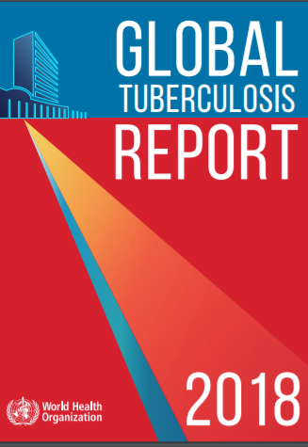

Slide 43
Глобална ситуация и тенденции По данните на СЗО през 2017 г.: = 10 милиона новозаболели: = 5,8 милиона мъже; = 3,2 милиона жени и = 1,0 милион деца. = 9% от новите случаи са при лица с HIV (72% от тях в Африка).

Slide 44
= Две трети от всички случаи на ТБ са съсредоточени в 8 страни: Индия (27%), Китай (9%), Индонезия (8%), Филипините (6%), Пакистан (5%), Нигерия (4%), Бангладеш (4%) и Южна Африка (3%). = Тези 8 страни и още 22 страни са в списъка на СЗО като 30 страни е най-висока тежест на ТБ, на които се падат общо 87% от всички случаи на ТБ в света. = Само 6% от глобалните случаи на ТБ са в Европейския и в Американския регион на СЗО.

Slide 45
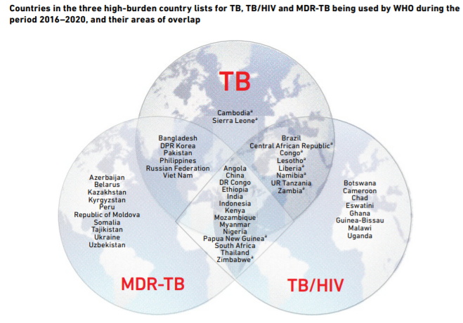
Страни с най-висока заболяемост от туберкулоза, множествена
резистентност и с туберкулоза и ХИВ

Slide 46
= 1.3 милиона умирания сред ХИВ-отрицателни лица (1.7 млн през 2000 г.); = 300 000 умирания сред ХИВ-позитивни лица. = 1 милион новозаболели и 210000 умирания при деца (вкл. 40000 с ХИВ); = Чрез успешно лечение през 2000-2017 г. са спасени над 50 милиона души.

Slide 47
Туберкулоза и ХИВ. Най-малко една трета от лицата с ХИВ в света са заразени и с туберкулоза, макар и неразвили още активна форма на ТБ. Такива лица имат 26-31 пъти по-висок риск да заболеят от ТБ в сравнение с лицата без ХИВ. ХИВ и ТБ формират летална комбинация, като всяко от двете заболявания ускорява развитието на другото заболяване. Почти 25% от умиранията сред лицата с ХИВ се дължат на ТБ.

Slide 48
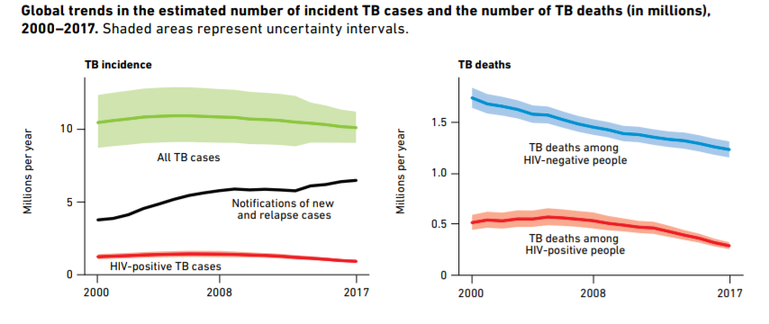
Глобални тенденции на заболяемостта и смъртността от
туберкулоза (в милиони) 2000-2017 г.
Източник: Global Tuberculosis Report, 2018

Slide 49
Очертават се няколко важни тенденции: = През 2000-2017 г. нараства регистрацията на новите случай на туберкулоза; = След 2008 г. се наблюдава бавно снижение на всички нови случаи на ТБ и на ХИВ-позитивните случаи на ТБ; = Снижението на смъртността от туберкулоза е с по-ясно изразено сред ХИВ-негативните лица в сравнение с ХИВ-позитивните лица.

Slide 50
СЗО препоръчва 12-компонентен подход към интегрирани ТВ-ХИВ услуги, включващ мерки за превенция и лечение на инфекцията и заболяването до намаляване на умиранията.

Slide 51
От 1995 г. СЗО прилага две основни стратегии за борба с туберкулозата (ТБ): - DOTS стратегията (Кратък курс директно наблюдавано лечение) и - Stop TB стратегията, с които над 51 мил. души са лекувани успешно и е спасен животът на 20 милиона души.

Slide 52
Един от най-сериозните и най-трудни за решаване проблеми в борбата с туберкулозата е нарастването на случаите на развитие на множествена лекарствена резистентност или т.нар. мултирезистентна туберкулоза, която се превръща с изключително сериозен обществено-здравен проблем. С мултирезистентност се свързват 558 000 случаи по оценъчни данни за 2017 г. Броят на разкритите, регистрирани и обхванати с лечение случаи обаче е доста по-нисък – едва 160 000, т.е. около 25%.

Slide 53
Един от най-сериозните и най-трудни за решаване проблеми в борбата с туберкулозата е нарастването на случаите на развитие на множествена лекарствена резистентност или т.нар. мултирезистентна туберкулоза, която се превръща с изключително сериозен обществено-здравен проблем. Основни причини за множествената лекарствена резистентност са неправилно лечение, неподходящо използване на противотуберкулозни лекарствени средства или използване на некачествени лекарствени продукти.

Slide 54
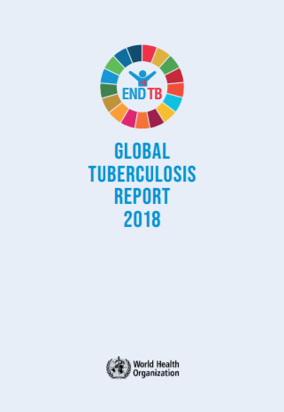

Slide 55
Глобалните цели за ликвидиране на епидемията от ТБ към 2030 г предвиждат постигане на: - 90% снижение на умиранията от ТБ; - 80% снижение на заболяемостта от ТБ. Нужни са около 10 милиарда за прилагане на съществуващите интервенции срещу туберкулозата и за изследователска работа, но има недостиг от близо 3 милиарда.

Slide 57
Основните интервенции за предотвратяване на нови случаи на Mycobacterium tuberculosis и на нейното прогресиране включват лечение на латентната TБ инфекция и ваксинация на децата с Bacille Calmette-Guérin (BCG) ваксина. СЗО отчита, че превантивното лечение за латентна ТБ инфекция се разширява, но двете приоритетни групи, за които то се препоръчва все още не са достатъчно обхванати. Това са лицата с ХИВ и децата под 5-годишна възраст, които са в контакт в домовете си с други лица с бактериологично потвърдена белодробна туберкулоза.

Slide 58
= По оценки на СЗО най-малко 30 милиона души ще подлежат на превантивно лечение в периода 2018-2022. = Голямо значение има подобряването на разкриваемостта и регистрирането на новите случаи. През 2017 г. от 10 милиона нови случаи (по оценъчни данни) само 6,4 милиона са били разкрити и регистрирани. = BCG ваксинацията трябва да бъде част от всяка национална имунизационна програма за децата. През 2017 г. 158 страни са предоставяли такава ваксинация, от които 120 страни с обхват минимум 90%.

Slide 59
5. Глобална тежест и тенденции на маларията

Slide 60
Маларията си остава неоспоримо свързана с бедността. Най-високите коефициенти за смъртност от малария са в страните, които имат и най-високи нива на крайна бедност (най-висок дял лица живеещи с по-малко от 1 долар на ден).

Slide 61
По оценъчни данни над 200 милиона случаи на малария възникват в света годишно, от които едва около 10% се регистрират. Около 80% от случаите на заболявания са концентрирани в 17 страни. Страните с най-висока тежест на маларията са в Африканския регион на СЗО: Нигерия, Конго, Танзания, Уганда, Мозамбик. На тези страни се падат над 40% от всички случаи на малария в света.

Slide 62
В Югоизточна Азия, вторият най-засегнат регион в света, Индия има най-висока тежест на маларията (24 милиона случаи годишно по оценъчни данни), следвана от Индонезия и Мианмар.

Slide 63
Заболяемост от малария по региони на СЗО (брой регистрирани случаи и брой по оценъчни данни)
Региони на СЗО | Регистрирани случаи | Оценъчни данни
Африка | 20 200 000 | 174 288 000
Америка | 489 296 | 1 061 000
Югоизточна Азия | 2 149 205 | 32 041 000
Европа | - | 200
Източносредиземноморски | 796 178 | 10 360 000
Западнотихоокеански | 223 338 | 1 699 000
Глобално | 23 800 000 | 219 000 000

Slide 64
Смъртност от малария по региони на Световната банка (оценъчни данни за 2010 г. - на 100 000 души)
Групи страни | Умирания на 100 000 души
Страни с нисък доход | 39.46
Страни с доход по-нисък от средния | 14.31
Страни с доход по-висок от средния | 0.58
Страни с висок доход | -
Глобално | 11.92

Slide 65
СЗО е съосновател и домакин на програмата Roll Back Malaria, която представлява глобална рамка за прилагане на координирани действия против маларията, стартирала през 1995 г. Програмата включва над 500 партньори от ендемични страни, от частния сектор, неправителствени и базирани в общността организации, фондации, изследователски и академични институции.

Slide 66
В съответствие с резолюцията на Световната здравна асамблея и Стратегията за ликвидиране на маларията (Roll Back Malaria), 50 страни са на път да намалят заболяемостта от малария с 75%, но тези страни отговарят само за 3% (7 милиона) от общия оценъчен брой 219 млн случаи на малария в света.

Slide 67
Интересът към програмата е възобновен чрез приемането на Global Technical Strategy for Malaria 2016–2030 по време на Световната здравна асамблея през м.май 2015 г.

Slide 68
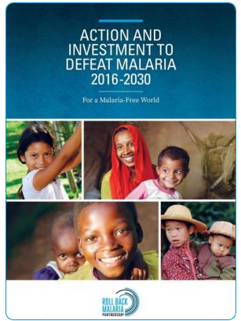

Slide 69
Стратегията поставя амбициозни, но достижими цели за 2030 г. с междинни цели за проследяване на напредъка, които за 2020 г. включват: - Намаляване на случаите на малария поне с 40%; - Намаляване на смъртността от малария поне с 40%; - Елиминиране на маларията в поне 10 страни; - Предотвратяване на възвръщането на маларията във всички страни, които вече са я елиминирали.

Slide 70
Общи цели за намаляване на заболяемостта, смъртността от малария за периода 2016-2030 г.
Goals | Milestones |  | Targets
 | 2020 | 2025 | 2030
Reduce malaria mortality rates globally compared with 2015 | At least 40% | At least 75% | At least 90%
Reduce malaria case incidence globally compared with 2015 | At least 40% | At least 75% | At least 90%

Slide 71
Специфични рискови групи за заболяване от малария са: малките деца в райони с постоянно предаване на инфекцията; неимунизирани и полуимунизирани бременни жени в области с висока честота на трансмисия на инфекцията – маларията причинява висока честота на спонтанни аборти, раждания на деца с ниско тегло и може да доведе до умиране на майката; жените с малария имат също висок риск за предаване на ХИВ към новородените от тях деца; лица с ХИВ/СПИН; пътуващи лица от неендемични райони; имигранти от неендемични райони и техните деца.

Slide 72
Единствената интервенция, която може да намали предаването на малария на ниво на общността е контролът върху преносителите (комарите). Две форми на контрол са доказали своята ефективност: използване на защитни мрежи против комари и използване на инсектициди вътре в помещенията. СЗО препоръчва обхващане на всички рискови групи лица в болшинството рискови области с предоставяне на безплатни защитни мрежи.

Slide 73
Необходима е инвестиция минимум от US$ 6.5 милиарда годишно до 2020 г. за постигане на целите за 2030 г. на Глобалната стратегия на СЗО против. Инвестираните през 2016 г. US$ 2.7 милиарда представляват по-малко от половината от това количество. Основание за безпокойство е и факта, че от 2014 г. инвестициите в противомаларйния контрол средно са намалели е много от най-силно засегнатите райони.

Slide 74
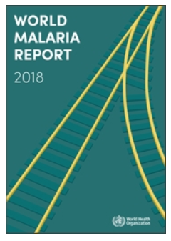

Slide 75
Докладът представя данни за 90 страни и области с продължаваща трансмисия на малария и подчертава, че след безпрецедентния успех в глобалния контрол на маларията, напредъкът е забавен и даже обратен в някои региони. През 2016 г. в света е имало по оценъчни данни 216 милиона случаи на малария, а през 2017 г. - 219 милиона (нарастване с около 3 милиона). Умиранията през 2017 г. за били 435 000, което е само с 10 000 по-малко от 2016 и 2015 г.

Slide 76
Африка продължава да държи около 90% от глобалния брой на случаите и умиранията от малария. Петнадесет страни от в Суб-Сахарска Африка понасят 80% от глобалната тежест на маларията. Следователно, постигането на крайните цели в борбата с маларията изисква силна подкрепа на най-силно засегнатите страни: - подобряване на достъпа до здравни услуги; - инвестиране в двата основни метода на контрол – обезпечаване на семействата с противомаларийни мрежи и със средства за пръскане вътре в помещенията.

